Slide 1

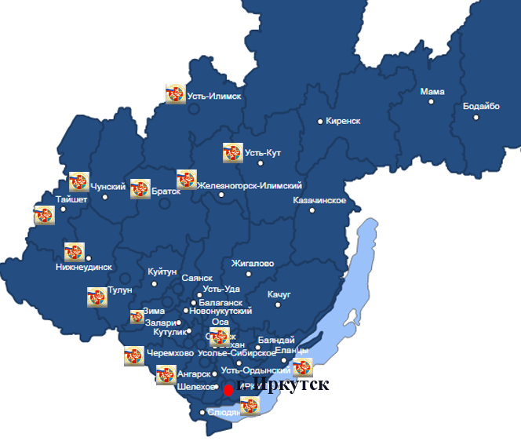
Федеральное казенное учреждение «Главное бюро медико-социальной экспертизы по Иркутской области»
Министерства труда и социальной защиты Российской Федерации
Основные аспекты
медико-социальной экспертизы
в условиях изменения в законодательстве
Дмитриева Александра Николаевна,
Врач по медико-социальной экспертизе VII Экспертного состава
02 августа 2022 г.
г. Иркутск
Notes:
<номер>

Slide 2







Статья 7. Понятие медико-социальной экспертизы
Федеральный закон от 24 ноября 1995 г. № 181-ФЗ
«О социальной защите инвалидов в Российской Федерации»
Медико-социальная экспертиза
ПРИЗНАНИЕ ЛИЦА ИНВАЛИДОМ
и определение в установленном порядке потребностей освидетельствуемого лица в мерах социальной защиты,
включая реабилитацию,
НА ОСНОВЕ ОЦЕНКИ
ОГРАНИЧЕНИЙ ЖИЗНЕДЕЯТЕЛЬНОСТИ,
ВЫЗВАННЫХ СТОЙКИМ РАССТРОЙСТВОМ
ФУНКЦИЙ ОРГАНИЗМА
1

Slide 3
Наименование услуги - услуга по проведению медико-социальной экспертизы.
Кто является получателями услуги по проведению МСЭ?
Получатели услуги по проведению МСЭ являются:
* граждане Российской Федерации,
* иностранные граждане и лица без гражданства, находящиеся на территории Российской Федерации
1
Notes:
<номер>

Slide 4
с 1 июля 2022 г.
ПРИЗНАЕТСЯ УТРАТИВШИМ СИЛУ
Постановление Правительства Российской Федерации
от 20 февраля 2006 г. № 95
«О порядке и условиях признания лица инвалидом»
Вступило в силу 1 июля 2022 г.
Постановление
Правительства Российской Федерации
от 5 апреля 2022 г. № 588
«О признании лица инвалидом»

Slide 5

АВТОМАТИЧЕСКОЕ ПРОДЛЕНИЕ инвалидности и СУПТ
сроком на 6 мес. после 1 июля 2022 г. ОСУЩЕСТВЛЯТЬСЯ НЕ БУДЕТ.
НОВЫЙ ПОРЯДОК
ОФОРМЛЕНИЯ
ИНВАЛИДНОСТИ
С 1 января 2024 г. заочная экспертиза будет проводиться без доступа сотрудников МСЭ к персональным данным гражданина, то есть по "обезличенным" документам
С 1 июня 2023 г. пройти МСЭ можно будет в дистанционном формате при помощи интернета
С 1 июля 2022 г. граждане самостоятельно выбирают
ФОРМАТ прохождения МСЭ
Notes:
<номер>

Slide 6
1 этап (с 01.07.2022)
ФОРМАТ
прохождения медико-социальной экспертизы
ВЫБОР ГРАЖДАНИНА
очно
заочно
Медико-социальная экспертиза с личным присутствием гражданина проводится ПО РЕШЕНИЮ БЮРО:
несоответствие между данными медицинских исследований и заключениями врачей, направивших человека на МСЭ
потребуется обследование с помощью специального диагностического оборудования
пациент проживает в интернате
требуется корректировка ИПРА
Notes:
<номер>

Slide 7
МЕДИКО-СОЦИАЛЬНАЯ ЭКСПЕРТИЗА ПРОВОДИТСЯ
В бюро
БЕЗ ЛИЧНОГО
присутствия гражданина
(опрос, осмотр и обследование гражданина специалистами бюро МСЭ не проводятся)
С ЛИЧНЫМ
присутствием гражданина
(проводится путем опроса, осмотра и обследования гражданина)
в бюро МСЭ
по месту нахождения гражданина,
если он не может явиться в бюро МСЭ по состоянию здоровья, что подтверждается заключением врачебной комиссии медицинской организации
по месту нахождения гражданина в организации социального обслуживания, оказывающей социальные услуги в стационарной форме социального обслуживания
изучение представленных документов
по месту нахождения гражданина в исправительном учреждении, где гражданин отбывает наказание
по месту нахождения гражданина в медицинской организации, оказывающей гражданину медицинскую помощь в стационарных условиях
1

Slide 8
2 этап (с 01.06.2023)
ФОРМАТ
прохождения медико-социальной экспертизы
очно
заочно
ДИСТАНЦИОННО
с применением IT-технологий
В случае ОБЖАЛОВАНИЯ гражданином решения бюро МСЭ по его желанию о проведении МСЭ по обжалованию дистанционно
При осуществлении экспертным составом КОНТРОЛЯ
за решениями бюро МСЭ
При проведении
экспертным составом
КОНСУЛЬТАЦИИ
по направлению бюро в рамках программы дополнительного обследования
Notes:
<номер>

Slide 9


3 этап (с 01.01.2024)
МСЭ
без личного присутствия гражданина
Направление на МСЭ
ПЕРСОНАЛЬНЫЕ ДАННЫЕ
распределение между
бюро ВСЕХ РЕГИОНОВ, независимо от места жительства самого гражданина
ДОСТУП ОГРАНИЧЕН
Персональные данные
справка МСЭ, ИПРА инвалида
Notes:
Направления на проведение МСЭ будут распределяться с помощью информационной системы между бюро всех регионов, независимо от места жительства самого гражданина. По итогам экспертизы, после вынесения решения, персональные данные гражданина будут отражены в финальном документе – справке об инвалидности с указанием группы и индивидуальной программе реабилитации инвалида. Само решение будет направляться гражданину в личный кабинет на портале госуслуг или почтовым отправлением. При этом, если гражданин не согласен с решением, он может его обжаловать в бюро медико-социальной экспертизы по месту жительства, где и будет проводиться очная экспертиза. Это позволит сделать процедуру проведения экспертизы максимально независимой.
<номер>

Slide 10
НАПРАВЛЕНИЕ ГРАЖДАНИНА НА МСЭ:
Постановление
Правительства Российской Федерации
от 20 февраля 2006 г. № 95
Постановление
Правительства Российской Федерации
от 5 апреля 2022 г. № 588
Медицинская организация
Орган, осуществляющий пенсионное обеспечение
Орган социальной защиты населения
Сам гражданин со справкой ВК об отказе в направлении на МСЭ
МЕДИЦИНСКАЯ ОРГАНИЗАЦИЯ
с письменного СОГЛАСИЯ гражданина (его законного или уполномоченного представителя)
на направление и проведение
медико-социальной экспертизы.
ЗАЯВЛЕНИЕ ГРАЖДАНИНА
1

Slide 11

ОБРАЩЕНИЕ В МЕДИЦИНСКУЮ ОРГАНИЗАЦИЮ
1.
Лечение, прохождение обследования
НАРУШЕНИЕ ЗДОРОВЬЯ СО СТОЙКИМ РАССТРОЙСТВОМ ФУНКЦИЙ ОРГАНИЗМА, обусловленное заболеваниями, последствиями травм или дефектами
Принятие решения о направлении
гражданина на МСЭ
2.
Принятие решения об отказе
в направлении гражданина на МСЭ
Перечень медицинских обследований, необходимых для получения клинико-функциональных данных в зависимости от заболевания в целях проведения медико-социальной экспертизы
Гражданин вправе подать ЖАЛОБУ
на решение медицинской организации в региональный Минздрав
(в срок не позднее 30 дней
с даты решения ВК)
МСЭ
3.
Передача медицинской организацией направления на МСЭ в электронном виде
(без участия гражданина)
1

Slide 12

ГРАЖДАНИН НАПРАВЛЯЕТСЯ НА МСЭ МЕДИЦИНСКОЙ ОРГАНИЗАЦИЕЙ
С ПИСЬМЕННОГО СОГЛАСИЯ ГРАЖДАНИНА (ЕГО ЗАКОННОГО ИЛИ УПОЛНОМОЧЕННОГО ПРЕДСТАВИТЕЛЯ) НА НАПРАВЛЕНИЕ И ПРОВЕДЕНИЕ МСЭ
ГРАЖДАНИН
ФОРМА СОГЛАСИЯ гражданина
(его законного или уполномоченного представителя)
на направление и проведение медико-социальной экспертизы
утверждается Министерством здравоохранения Российской Федерации по согласованию с Министерством труда и социальной защиты Российской Федерации
указывает предпочтительную
форму проведения МСЭ
ОЧНО
ЗАОЧНО
ПОДАЕТСЯ
В МЕДИЦИНСКУЮ ОРГАНИЗАЦИЮ
после принятия ВК медицинской организации
решения о направлении его на МСЭ
информирует о предпочтительном
способе получения уведомления
о проведении медико-социальной экспертизы
На бумажном носителе
или

Slide 13
Выдаются по запросу гражданину
(его законному или уполномоченному представителю):
ВЫПИСКА
ИЗ ПРОТОКОЛА РЕШЕНИЯ ВК
О НАПРАВЛЕНИИ ГРАЖДАНИНА НА МСЭ
НАПРАВЛЕНИЕ НА МСЭ
и
На бумажном носителе
и (или)

Slide 14
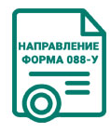

ВОЗВРАТ НАПРАВЛЕНИЯ НА МСЭ В МЕДИЦИНСКУЮ ОРГАНИЗАЦИЮ
РЕГИСТРАЦИЯ НАПРАВЛЕНИЯ НА МСЭ
РЕГИСТРАЦИЯ НАПРАВЛЕНИЯ НА МСЭ
РЕШЕНИЕ О ПРИЗНАНИИ ГРАЖДАНИНА ИНВАЛИДОМ ЛИБО ОБ ОТКАЗЕ В ПРИЗНАНИИ ЕГО ИНВАЛИДОМ
СОСТАВЛЕНИЕ ПРОГРАММЫ ДОПОЛНИТЕЛЬНОГО ОБСЛЕДОВАНИЯ
РЕШЕНИЕ О ПРИЗНАНИИ ГРАЖДАНИНА ИНВАЛИДОМ ЛИБО ОБ ОТКАЗЕ В ПРИЗНАНИИ ЕГО ИНВАЛИДОМ

Slide 15
УСЛОВИЯ ВОЗВРАТА НАПРАВЛЕНИЯ НА МСЭ В МЕДИЦИНСКУЮ ОРГАНИЗАЦИЮ
СРОКИ
а) отсутствие полного объема медицинских обследований по перечню медицинских обследований
б) недостоверные или недостаточные сведения о гражданине;
в) заведомо ложные сведения о состоянии здоровья гражданина
возврат направления на МСЭ в течение
3 рабочих дней
а) дополняет направление на МСЭ сведениями о результатах медицинских обследований,
б) в случае необходимости проводит медицинское обследование по перечню
в течение
14 рабочих дней
со дня поступления возвращенного направления на МСЭ
8. Ответственность за качество оформления формы N 088/у, соблюдение полноты перечня медицинских обследований, необходимых для получения клинико-функциональных данных в зависимости от заболевания в целях проведения медико-социальной экспертизы и проведенных реабилитационных или абилитационных мероприятий, возлагается на председателя ВК (приказ Минтруда России и Минздрава России от № от 1 февраля 2021 г. N 27н/36н).

Slide 16
УВЕДОМЛЕНИЯ ГРАЖДАНИНА
Ведомство, направившее уведомление | УВЕДОМЛЕНИЕ | Срок направления уведомления | СПОСОБ ПОЛУЧЕНИЯ УВЕДОМЛЕНИЯ ГРАЖДАНИНОМ (ЕГО ЗАКОННЫМ ИЛИ УПОЛНОМОЧЕННЫМ ПРЕДСТАВИТЕЛЕМ)
Бюро МСЭ | о причинах возврата направления на МСЭ в медицинскую организацию | в течение одного рабочего дня после возвращения в медицинскую организацию | Заказным почтовым отправлением/ Телефонная связь, включая сотовую связь / SMS сообщение / Личный кабинет на едином портале (ЕПГУ)
Медицинская организация | в случае необходимости проведения медицинского обследование по перечню | в течение 14 рабочих дней со дня поступления возвращенного направления на МСЭ | В том числе РАСПИСАНИЕ ПРИЕМА СООТВЕТСТВУЮЩИХ ВРАЧЕЙ
 | о повторной передаче в бюро МСЭ направления на МСЭ | в день возврата направления в бюро МСЭ | Заказным почтовым отправлением/ Телефонная связь, включая сотовую связь / SMS сообщение / Личный кабинет на едином портале (ЕПГУ)
1
2
3

Slide 17
УВЕДОМЛЕНИЯ ГРАЖДАНИНА
Ведомство, направившее уведомление | УВЕДОМЛЕНИЕ | Срок направления уведомления | СПОСОБ ПОЛУЧЕНИЯ УВЕДОМЛЕНИЯ ГРАЖДАНИНОМ (ЕГО ЗАКОННЫМ ИЛИ УПОЛНОМОЧЕННЫМ ПРЕДСТАВИТЕЛЕМ)
Бюро МСЭ | о регистрации направления на МСЭ или заявления о проведении МСЭ | в день регистрации направления на МСЭ /заявления | Заказным почтовым отправлением Телефонная связь, включая сотовую связь/ SMS сообщение / Личный кабинет на едином портале (ЕПГУ)
Экспертный состав ГБ МСЭ | о регистрации заявления об обжаловании решения бюро
Бюро МСЭ | о проведении медико-социальной экспертизы |  | Заказным почтовым отправлением Личный кабинет на едином портале (ЕПГУ)
4
5
6

Slide 18
УВЕДОМЛЕНИЯ ГРАЖДАНИНА
Ведомство, направившее уведомление | УВЕДОМЛЕНИЕ | Срок направления уведомления | СПОСОБ ПОЛУЧЕНИЯ УВЕДОМЛЕНИЯ ГРАЖДАНИНОМ (ЕГО ЗАКОННЫМ ИЛИ УПОЛНОМОЧЕННЫМ ПРЕДСТАВИТЕЛЕМ)
Медицинская организация | Информация о результатах проведения дополнительного обследования | не позднее следующего рабочего дня со дня получения результатов проведения ПДО | Заказным почтовым отправлением/ Личный кабинет на едином портале (ЕПГУ)
7
В случае получения СОГЛАСИЯ гражданина (его законного или уполномоченного представителя) на дополнительное обследование

Slide 19

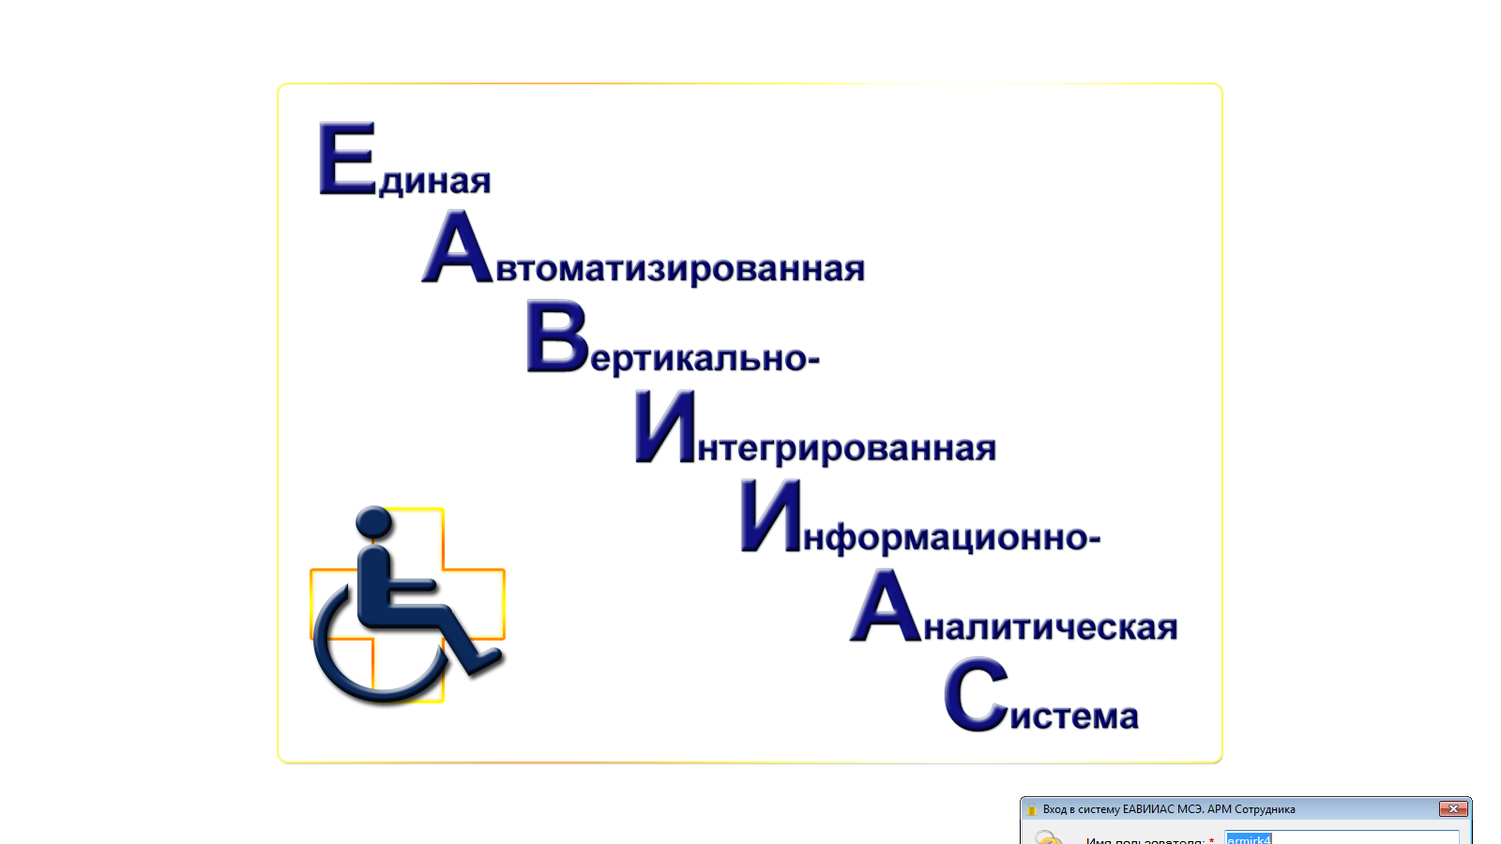

РЕЗУЛЬТАТЫ ПРИЗНАНИЯ ЛИЦА ИНВАЛИДОМ
Выписка из акта медико-социальной экспертизы гражданина, признанного инвалидом (ранее Выписка «розовой» справки МСЭ передавалась в Пенсионный фонд)
1
в режиме реального времени в электронном виде
1

Slide 20
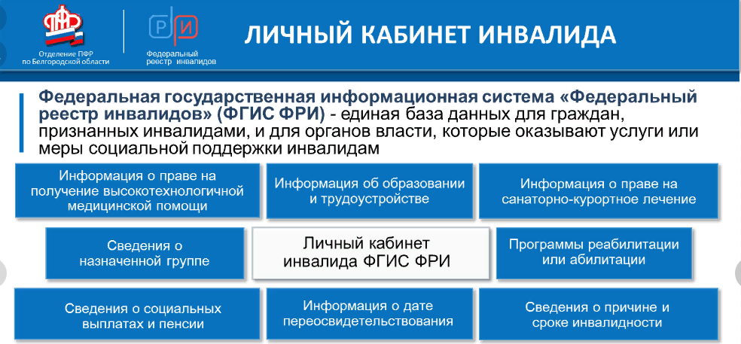
СВЕДЕНИЯ О ПРИЗНАНИИ ГРАЖДАНИНА ИНВАЛИДОМ
Сведения о дате и времени размещения записи об инвалиде (в электронном виде)
МСЭ
образуют в Федеральном реестре инвалидов запись об инвалиде.
2
4
После получения бюро уведомления из ФРИ о размещении о нем сведений
5
3
Выдается справка, подтверждающая факт установления инвалидности
ИПРА
СВЕДЕНИЯ О ПРИЗНАНИИ ГРАЖДАНИНА ИНВАЛИДОМ
ИПРА
ГРАЖДАНИН
СПРАВКА
по согласованию
с гражданином может быть выдана на руки гражданину
либо направлена заказным почтовым отправлением
ИПРА направляется гражданину на бумажном носителе и в форме ЭЛЕКТРОННОГО ДОКУМЕНТА в личный кабинет гражданина на ЕПГУ
При проведении МСЭ с личным присутствием гражданина ИПРА ПО ЖЕЛАНИЮ инвалида может быть выдана ему на руки на бумажном носителе.
1

Slide 21
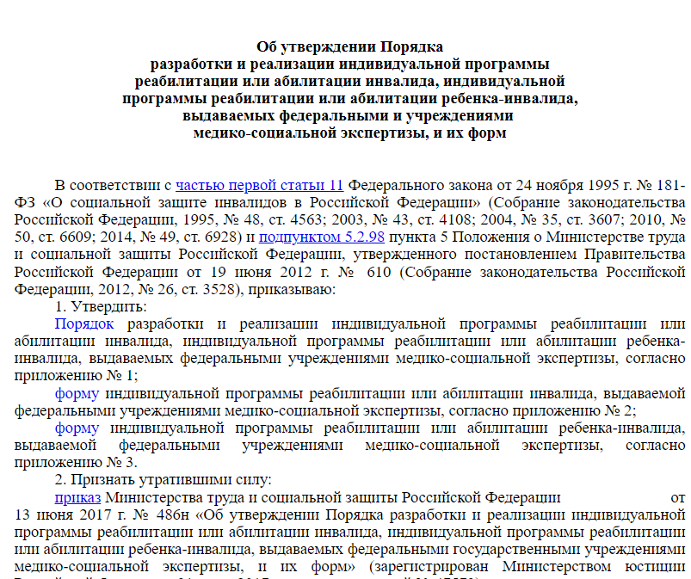


Проводятся ОБЩЕСТВЕННЫЕ ОБСУЖДЕНИЯ в отношении текста проекта нормативного правового акта и независимая антикоррупционная экспертиза
Приказ Минтруда России
от 13 июня 2017 г. № 486н
"Об утверждении Порядка разработки и реализации ИПРА инвалида, ИПРА ребенка-инвалида, выдаваемых федеральными государственными учреждениями медико-социальной экспертизы,
и их форм "
Статус: действующий
https://regulation.gov.ru/projects

Slide 22




Экспертные составы:
8 (3952) 488-241 I экспертный состав,
8 (3952) 488-362 II экспертный состав,
8 (3952) 488-243 III экспертный состав,
8 (3952) 488-367 VII экспертный состав.
8 (3952) 488-376 VI экспертный состав
(по вопросам медико-социальной экспертизы и реабилитации детей до 18 лет)
https://www.38.gbmse.ru
<номер>

